Slide 1

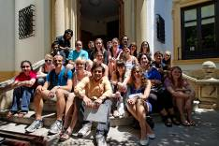


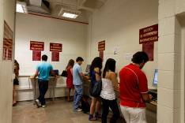



Seleccionados Erasmus 2018/19
Vicerrectorado de Internacionalización

Slide 2

Erasmus +: Erasmus
Erasmus +: programa de la UE para el periodo 2014-2020
Países del Programa: los 28 países UE + Islandia, Liechtenstein, Noruega, Turquía y ARY Macedonia.
Erasmus + tiene otras acciones aparte del Erasmus “clásico” como son:
  Erasmus +: dimensión internacional (movilidad con países asociados al Programa)
  Erasmus + prácticas / placement (CPEP)
    erasmuspracticas@ugr.es - http://cpep.ugr.es/

Slide 3
Movilidad Erasmus +: Saldo
Bajo el paraguas Erasmus + se engloba:
  Erasmus +: Erasmus estudios
  Erasmus +: Erasmus prácticas
  Erasmus +: Dimensión Internacional
  Erasmus Mundus
A lo largo de cada ciclo de estudios, el estudiante dispone de un saldo para realizar movilidad Erasmus.
  12 meses máximo en Estudios de Grado (excepto Medicina, Farmacia, Odontología y Arquitectura que son 24 meses)
  En el caso de estudios, el mínimo de meses para realizar una estancia Erasmus es de 3 y en el caso de prácticas de 2.

Slide 4
Programa Suiza-Europa
Suiza no es un país del Programa Erasmus
La dotación económica (395€ al mes en el curso actual) depende del Gobierno suizo y se gestiona a través de las propias Universidades Suizas (no reciben fondos de SEPIE, MECD ni Junta).
Los estudiantes seleccionados NO tienen CONDICIÓN DE ESTUDIANTE ERASMUS, aunque las instituciones suizas los tratan como tal (exención de matrícula en destino).

Slide 5





Normativa aplicable a la movilidad internacional
Reglamento de Movilidad Internacional de estudiantes de la UGR http://internacional.ugr.es/pages/archivos/informacion/reglamento
Convocatoria Erasmus +: Erasmus 2018/19 de la UGR
Normativa Erasmus + (EACEA)
Normativa de las entidades financiadoras (SEPIE, MECD, Junta de Andalucía)

Slide 6
Competencias Oficinas de Relaciones Internacionales
Oficina de Relaciones Internacionales Facultad o Escuela
Oficina central de Relaciones Internacionales (Complejo Triunfo)
TRÁMITES ACADÉMICOS:
  Nominación.
  Acuerdo de estudios (formalización y modificación)
  Matrícula
  Reconocimiento de estudios (a la vuelta)
  ORI centros: http://internacional.ugr.es/pages/movilidad/estudiantes/contactoscentros
TRÁMITES ADMINISTRATIVOS
Convocatoria
Resolución
Aceptaciones y renuncias
Gestión documentación obligatoria beca Erasmus y de control de estancia
Pagos
Seguro
  Contacto ORI central: intlinfo@ugr.es

Slide 7
MUY IMPORTANTE: LEER EL CORREO DE LA UGR
Todas las comunicaciones que realizamos desde la oficina central de RRII (Complejo Triunfo) las remitimos al correo de la ugr (xxx@correo.ugr.es)
Muy importante consultarlo frecuentemente para que no se os pasen plazos o información importante.

Slide 8

Antes de iniciar tu movilidad

Slide 9
En tu Facultad
Gestión de la nominación y asegurarse la admisión en el destino (trámites en la ORI Facultad / Escuela). ¡Ojo, plazos!
Firma del acuerdo de estudios (con el Vicedecano o Subdirector de Relaciones Internacionales de la Fac/Escuela) por E-Administración (necesario certificado digital)
  Enlace E-Admin: https://sede.ugr.es/sede/catalogo-de-procedimientos/movilidad-internacional-formalizacion-del-acuerdo-de-estudios.html
  Previamente hay que acordar la propuesta con el tutor docente de ese destino en la Facultad: https://internacional.ugr.es/pages/archivos/impresos/propuestaacuerdotutor
  Contactos Vicedecanos / Subdirectores RRII de las Facultades: http://internacional.ugr.es/pages/movilidad/estudiantes/contactoscentros

Slide 10
Requisitos académicos para la movilidad Erasmus +
El estudiante debe realizar un programa de estudios a tiempo completo durante su estancia.
Dicho programa debe quedar reflejado en el acuerdo de estudios.
Se han de cursar en el destino un N.º MÍNIMO DE CRÉDITOS del plan de estudios (no extracurriculares):
  • Plazas anuales: mínimo 42 créditos
  • Plazas cuatrimestrales y/o semestrales: mínimo 21 créditos

Slide 11
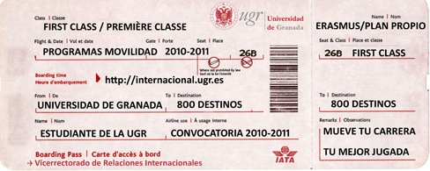
Matrícula
(competencia de la Facultad)
Exención de matrícula en el destino, no en la UGR.
Matrícula online de las asignaturas del acuerdo de estudios.
Estudiantes que van solo un semestre de Erasmus: automatrícula solo de las asignaturas que se van a cursar presencialmente en la UGR y matrícula online de las recogidas en el acuerdo de estudios.
Muy importante que en la matrícula se matriculen las asignaturas del acuerdo de estudios con el código de movilidad para que se realice bien después el reconocimiento.

Slide 12
Duración de la estancia
La estancia en la Universidad de destino será por el número de meses indicado en la convocatoria.
Es muy importante el cumplimiento íntegro de la estancia en la Universidad de destino.
El incumplimiento de la estancia puede conllevar la devolución total o parcial de las ayudas percibidas.
Si detectas que el periodo de estancia no se ajusta con el calendario académico del destino comunícate cuanto antes con la ORI de tu Facultad (con copia a intlerasmus@ugr.es ).

Slide 13
Sobre reducciones de estancia
Solamente existen dos motivos justificables para una reducción estancia:
  Por motivos de salud, en cuyo caso lo deberá justificar documentalmente en la ORI central de la UGR.
  Por razones académicas ajenas al estudiante. En este caso la Oficina de Relaciones Internacionales de su Facultad deberá enviarnos el impreso de autorización de cambios firmado tanto por el/la Vicedecano/a de Relaciones Internacionales así como por el estudiante, indicando los motivos académicos ajenos al estudiante y los meses a los que se reduce la estancia.

Slide 14
Sobre ampliaciones de estancia
No implica ampliación de la ayuda económica, pero sí cuentan como meses de estancia Erasmus.
Ha de ser siempre dentro del mismo curso académico
Han de aprobar la ampliación
  La Universidad de destino
  La Facultad de la UGR
Una vez aprobada la ampliación, la Facultad ha de remitir a la ORI central el impreso de autorización de cambios firmado tanto por el/la Vicedecano/a de Relaciones Internacionales como por el estudiante
La ORI central
  registra la ampliación en la base de datos
  Procede a la ampliación del seguro
  Informa finalmente al estudiante del visto bueno a la ampliación
Modificación del acuerdo de estudios (y matrícula si fuera necesario) en la Facultad / Escuela

Slide 15
Administración electrónica
Importante: disponer del certificado digital
https://www.sede.fnmt.gob.es/certificados/persona-fisica
Es muy fácil. Solo cuatro pasos
  1: Configuración del navegador.
  2: Solicitar vía internet el certificado en la web de la Fábrica nacional de moneda y timbre.
  3: Acreditación de la identidad en una Oficina de Registro (por ejemplo, el registro general del Hospital Real o la Secretaría de tu Facultad / Escuela)
  4: Descargar el Certificado Digital (en el mismo ordenador donde lo solicitó).
https://www.sede.fnmt.gob.es/certificados/persona-fisica/obtener-certificado-software

Slide 16
Firma de los documentos obligatorios
Trámite obligatorio con la ORI Central (Complejo Triunfo) a través de la Administración Electrónica.
Documentos:
Convenio financiero o convenio de subvención.
Compromiso de aceptación de las condiciones de financiación.
Credencial de estudiante: una versión en español y una en inglés. Es para el estudiante. (La descarga escaneada a través de la E-Administración cuando firma el resto de documentación).
Se entregan: por el procedimiento telemático de E-administración con certificado digital antes de incorporarse al destino (el plazo será previsiblemente en julio).
Si no se firman no se abona la beca Erasmus.
Enviaremos un e-mail al correo de la ugr para informar cuándo se abre el Procedimiento telemático (previsiblemente en julio).
https://sede.ugr.es/sede/catalogo-de-procedimientos/movilidad-internacional-erasmus-out-documentacion.html

Slide 17
OLS Online Linguistic Support
Prueba lingüística OBLIGATORIA de la lengua de instrucción en el destino (previsiblemente en junio/julio o diciembre/enero según semestre).
  Una prueba antes de la movilidad
  y otra prueba después de la movilidad
Es una prueba online, no presencial
Resultados relevantes solo a nivel informativo
Idiomas disponibles : alemán, francés, inglés, italiano, neerlandés, checo, danés, griego, polaco, portugués y sueco.
http://erasmusplusols.eu

Slide 18
OLS Online Linguistic Support
Curso de lengua OPCIONAL (de la lengua de instrucción en la Universidad destino o de la lengua local del destino)
Los estudiantes pueden solicitar realizar un curso de lengua online gratuito (acorde con el nivel resultado de la prueba lingüística).
Es voluntario pero si se solicita se ha de realizar y terminar.
Cursos de lengua online disponibles: alemán, francés, inglés, italiano, neerlandés, checo, danés, griego, polaco, portugués y sueco.
Solicitud:
  Previsiblemente en junio en el Acceso Identificado (Portal Programas Intercambio).
  Confirmación de la solicitud en la plataforma OLS una vez realizada la prueba lingüística previa.
Si el estudiante saca más de B1 en la lengua de instrucción de la Universidad de destino, puede solicitar realizar el curso online de la lengua local del destino (enviando un e-mail a intlerasmus@ugr.es)

Slide 19
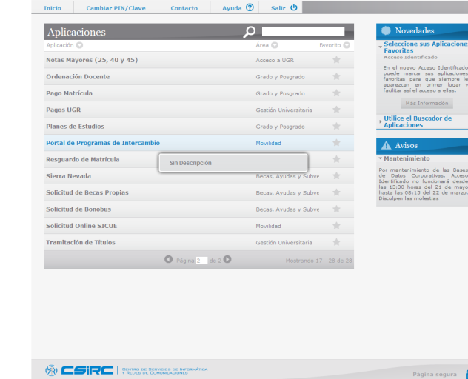
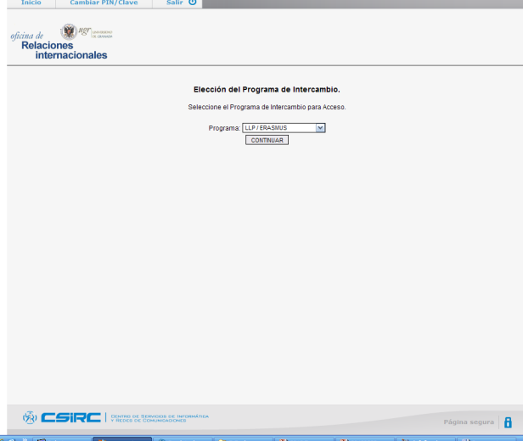
Portal de Programas de Intercambio (Acceso Identificado)
Acceso identificado: Portal de Programas de Intercambio: Seguimiento. Permite:
  Comprobar n.º de cuenta en la solicitud:
    la cuenta ha de ser española;
    el estudiante ha de ser titular de la cuenta;
    la cuenta ha de permanecer abierta hasta la percepción de todos los pagos.
  Es posible cambiar el n.º de cuenta por el procedimiento telemático habilitado, pero no se recomienda cambiarla una vez iniciada la movilidad.
https://sede.ugr.es/sede/catalogo-de-procedimientos/movilidad-internacional-cambio-cuenta-bancaria-internacional.html

Slide 20
Seguro obligatorio
Reglamento de movilidad internacional de estudiantes establece la obligatoriedad de que los estudiantes en movilidad tengan:
  Cobertura sanitaria (seguro médico)
  Seguro de asistencia en viaje
Lo contrata la UGR (a través de la ORI central).
Informaremos de las novedades al correo de la UGR del estudiante.
Importante, no obstante, hacerse la tarjeta sanitaria europea si se cumplen los requisitos para ello. http://www.seg-social.es/Internet_1/Trabajadores/PrestacionesPension10935/Asistenciasanitaria/DesplazamientosporE11566/TSE2/index.htm
Más información sobre el seguro en la web:
http://internacional.ugr.es/pages/movilidad/estudiantes/salientes/seguros/index

Slide 21

Durante tu movilidad

Slide 22
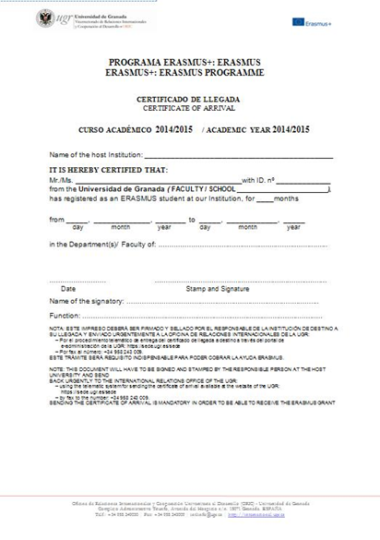

Certificado de llegada al destino
Envío del certificado de llegada por E-Administración https://sede.ugr.es/sede/catalogo-de-procedimientos/movilidad-internacional-entrega-certificado-llegada.html
Máximo a los diez días desde la llegada
Trámite IMPRESCINDIBLE para poder recibir las ayudas.
El pago de las ayudas se tramita una vez recibido el certificado de llegada pero puede demorarse algunos meses.
Matrícula también en el destino según las normas que establezca la Universidad de destino (exención precios públicos académicos en el destino).

Slide 23

Modificación del acuerdo de estudios
Si tienes que modificar el acuerdo de estudios, comunícate con el responsable académico de tu Fac/Escuela (previamente acordado con el tutor docente).
  Por E-Administración: https://sede.ugr.es/sede/catalogo-de-procedimientos/movilidad-internacional-modificacion-acuerdo-de-estudios.html
Plazo: un mes desde la llegada a la Univ de destino.
Imprescindible haber entregado previamente el certificado de llegada y que este haya sido procesado por la ORI.
Importante: La modificación del acuerdo de estudios puede conllevar una modificación de la matrícula.
Incidencias: escribir a la ORI Facultad / Escuela.
http://internacional.ugr.es/pages/movilidad/estudiantes/contactoscentros

Slide 24



Pagos
Ayudas: tres fuentes de financiación
  SEPIE (UE): no se solicita.
  Ministerio de Educación, Cultura y Deporte (se tramita de forma conjunta con el SEPIE)
  Junta de Andalucía
  El estudiante recibe, por tanto, en principio, dos ayudas, una del SEPIE y otra de la Junta de Andalucía que están vinculadas a la plaza Erasmus (excepto los que tienen destino Suiza).
  Normalmente se abona el 100% de la ayuda del SEPIE en los dos primeros meses aproximadamente tras la llegada.
  El abono de las ayudas de la Junta tarda algo más y habitualmente se divide al menos dos o tres pagos (40%-40%-20%)
  Los pagos se tramitan a través de la UGR.
  Las ayudas no se solicitan expresamente. No obstante, si hubiera novedades, informaremos a través del correo ugr xxx@correo.ugr.es

Slide 25
Pagos
  Información Provisional a la espera de confirmación definitiva
El SEPIE (UE) financia hasta 7 meses de ayuda (en función de la disponibilidad presupuestaria se podrán ampliar hasta 9).
La cuantía de las ayudas se realiza en función del país de destino.
Ayudas SEPIE (UE): asignación diferenciada según becario o no del MECD del curso anterior a la movilidad Erasmus (2017/18).
Información Definitiva de la Junta de Andalucía
La Junta de Andalucía financia hasta 9 meses de ayuda
Ayudas Junta de Andalucía: una general y una especial para aquellos que cumplen los umbrales de renta establecidos para las becas MECD del curso anterior la movilidad Erasmus (2017/18).
Tramitación del primer pago una vez recibido el certificado de llegada

Slide 26
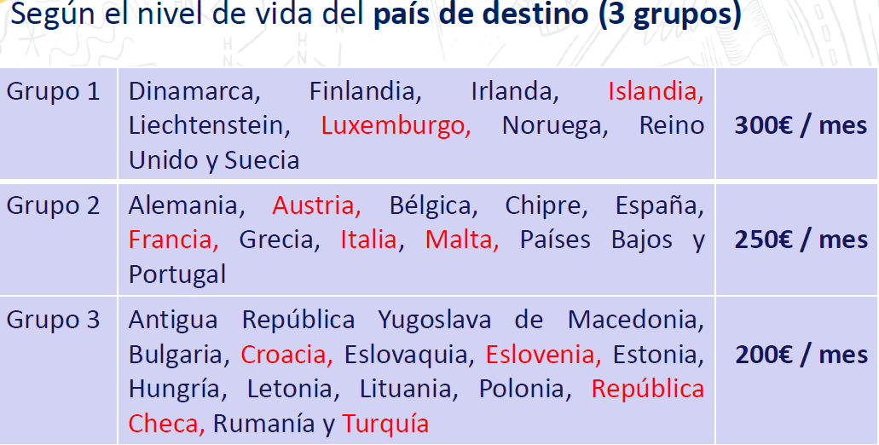
Ayudas SEPIE (UE)
Los estudiantes becarios MECD del curso anterior (2017/18) recibirán 200€/mes más

Slide 27
Información ayudas Junta 2017/18
Grupo de países | Ayuda base Junta (€/mes – máx 9 meses) | Ayuda especial Junta (€/mes – máx 9 meses)
A | 250 | 188
B | 218 | 164
C | 193 | 145
D | 125 | 94
E | 100 | 75
Grupo A: Alemania, Austria, Dinamarca, Irlanda, Liechtenstein, Luxemburgo, Noruega, Países Bajos y Suecia.
Grupo B: Bélgica, Finlandia e Islandia.
Grupo C: Francia, Italia y Reino Unido.
Grupo D: Chipre, Eslovaquia, Eslovenia, Lituania, Malta, Portugal y Rep. Checa
Grupo E: ARY Macedonia, Bulgaria, Croacia, Grecia, Hungría, Letonia, Polonia, Rumanía y Turquía.
http://www.juntadeandalucia.es/boja/2017/80/BOJA17-080-00003-7257-01_00112561.pdf
Aún no se han publicado las ayudas 2018/19.

Slide 28
Pagos
Consulta de modo orientativo la calculadora de las ayudas Erasmus 2017/18 disponible en:
  https://intl.ugr.es/Erasmus/calculadoraErasmus1718.php
Sección en nuestra web: Notas informativas sobre las ayudas en el apartado Erasmus.
http://internacional.ugr.es/pages/movilidad/estudiantes/salientes/erasmus

Slide 29
Compromiso de aceptación de las condiciones de financiación
Importante: cumplir con el periodo completo de la estancia.
Mínimo de créditos establecido por la Junta de Andalucía para cobrar las ayudas (en el 2017/18, es posible que varíe para el 2018/19):
  Estancia de 3 meses =>Mínimo de 6 créditos ECTS reconocidos.
  Estancia de un cuatrimestre/semestre => Mínimo de 9 créditos ECTS reconocidos.
  Estancia de un curso completo => Mínimo de 18 créditos ECTS reconocidos

Slide 30

Al regreso de tu movilidad

Slide 31
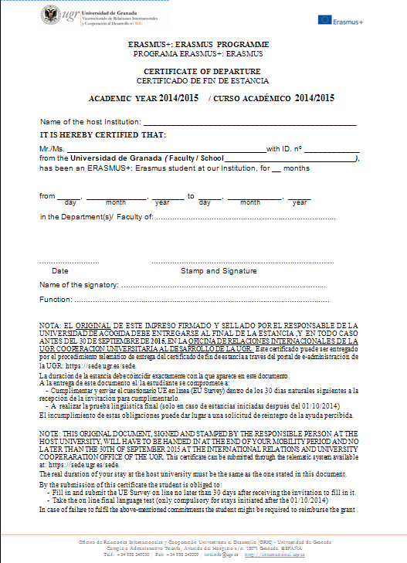
Certificado fin de estancia
Entrega el Certificado final de estancia
original en la Oficina central (Triunfo) o
en pdf por el procedimiento telemático
https://sede.ugr.es/sede/catalogo-de-procedimientos/entrega-de-documentacion-de-fin-de-estancia-erasmus.html
Plazo: a los diez días de la llegada y en todo caso antes del 30 de septiembre 2018 (si no, devolución de la beca íntegra).

Slide 32

OLS Online Linguistic Support
Prueba lingüística
Una vez finalizada la estancia hay que realizar la prueba lingüística final online (OLS)
Tiene carácter obligatorio

Slide 33
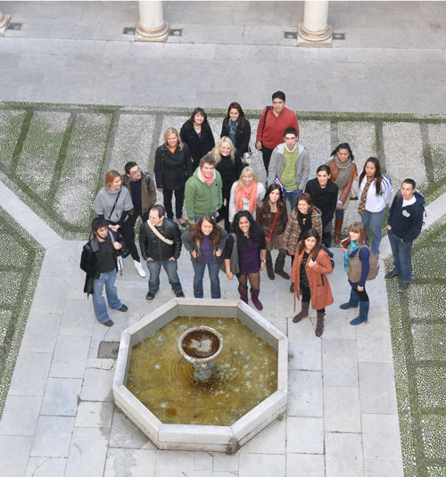
Informe del estudiante
El estudiante recibe un e-mail en su correo de la ugr (xxx@correo.ugr.es) cuando finaliza su estancia con un enlace para rellenar una encuesta obligatoria sobre su movilidad que es el “informe del estudiante”.
Plazo: un mes desde la recepción del e-mail (si no, devolución beca íntegra).
No confundir con una encuesta de satisfacción de la facultad.

Slide 34

Solicitud del reconocimiento académico
Entregar en la Facultad / Escuela la solicitud de reconocimiento (con las calificaciones de la Universidad de destino)
Importante: en el reconocimiento aparecerán también las asignaturas no presentadas o suspensas.
Plazo: a los diez días del regreso y en todo caso antes del 30 de septiembre 2018.

Slide 35

Otras cuestiones de interés

Slide 36
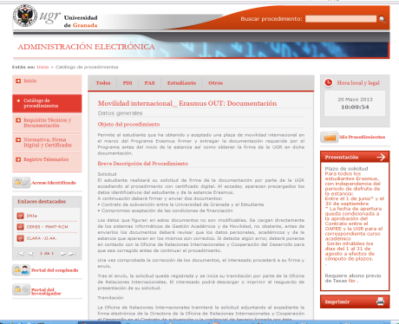
Resumen Procedimientos telemáticos (E-Administración)
Entrega de documentación Erasmus (obligatorio certificado digital)
Cambio datos bancarios (solo con las claves del acceso identificado)
Acuerdo de estudios: Formalización acuerdo de estudios (obligatorio certificado digital)
Modificación acuerdo de estudios (obligatorio certificado digital)
Certificado de Llegada al Destino (a los 10 días de la llegada - solo con las claves del acceso identificado)
Certificado fin de estancia Erasmus (obligatorio certificado digital)
Renuncia (solo con las claves del acceso identificado)
- Sección procedimientos telemáticos:
http://internacional.ugr.es/pages/procedimientos-telematicos
https://sede.ugr.es/sede/catalogo-de-procedimientos/index.html?cf=procedimientos/sede/estudiante/
Entrega OBLIGATORIA del informe final del estudiante (a la vuelta) – online directamente en la plataforma de la EACEA (no de los proc telemáticos de la UGR). Se envía el enlace al estudiante.

Slide 37

Autorización
Aunque es posible realizar algunos procedimientos administrativos por la Administración electrónica, se recomienda dejar una autorización firmada a alguien de confianza con fotocopia del DNI para posibles trámites
Modelo opcional disponible en nuestra web http://internacional.ugr.es/pages/archivos/impresos/autorizacion

Slide 38
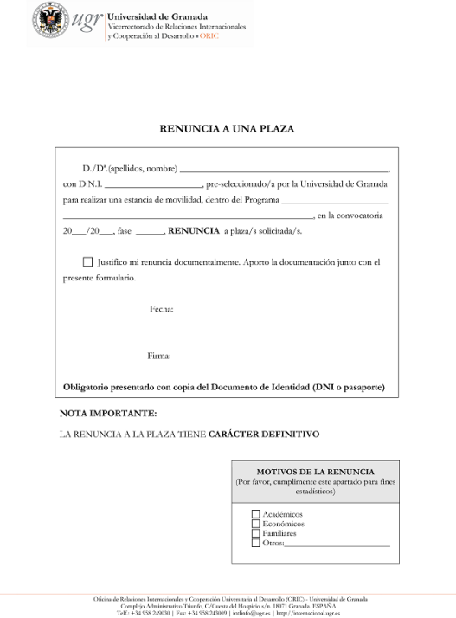
Renuncias
Si finalmente decides renunciar a la beca has de comunicarlo por registro a la ORIC (Triunfo) presentando:
  Impreso de renuncia firmado original con fotocopia del DNI (http://internacional.ugr.es/pages/archivos/impresos/renunciaplazaouterasmusypp)
  O por el Procedimiento telemático de renuncia. https://sede.ugr.es/sede/catalogo-de-procedimientos/movilidad-internacional-renuncia-a-la-plaza-de-movilidad.html
  Es imprescindible comunicar la renuncia porque puede afectar a la formalización de tu matrícula en la UGR.
Si ya has hecho la matrícula, has de modificar la modalidad de la matrícula en la Secretaría de tu Facultad / Escuela (cambio de movilidad a presencial)
Informa asimismo a la ORI de tu Facultad / Escuela
Si ya has tramitado documentación con el destino y están esperándote, comunícalo también a la Universidad de destino.

Slide 39
Necesidades especiales
Previsiblemente habrá una convocatoria de ayudas especiales para estudiantes con discapacidad.
Se publicará en la sección Erasmus cuando el SEPIE nos informe
http://internacional.ugr.es/pages/movilidad/estudiantes/salientes/erasmus/index

Slide 40

Mentores
Programa Buddy-Mentor y Buddy Abroad en la UGR
Permite ampliar y mejorar tu experiencia internacional a tu regreso
Ayuda a los estudiantes internacionales que vienen a la UGR
Pregunta en tu Universidad de destino si disponen también de un programa mentor
http://internacional.ugr.es/pages/perfiles/estudiantes/programa-mentor-de-la-ugr

Slide 41

Oficinas consulares de España en el extranjero
Es recomendable registrarse en la Embajada o Consulado de España del país del destino. Más información sobre el registro online en la página web: https://www.visatur.maec.es/Viajeros/
Recomendaciones MAEC para estudiantes Erasmus http://internacional.ugr.es/pages/perfiles/estudiantes/recomendacioneserasmus
Embajadas y Consulados de España en el extranjero
http://www.exteriores.gob.es/Portal/es/ServiciosAlCiudadano/Paginas/EmbajadasConsulados.aspx
Embajadas y Consulados de otros países en España http://www.exteriores.gob.es/Portal/es/ServiciosAlCiudadano/SiViajasAlExtranjero/Documents/2ACONS.pdf
Información útil para viajar por Europa: http://europa.eu/travel/index_es.htm

Slide 42
Salud
Información sobre la tarjeta sanitaria europea: http://www.seg-social.es/Internet_1/Trabajadores/PrestacionesPension10935/Asistenciasanitaria/DesplazamientosporE11566/TSE2/index.htm
Consejos para viajes internacionales: la salud del viajero
http://www.juntadeandalucia.es/servicioandaluzdesalud/principal/documentosAcc.asp?pagina=gr_sabermas_viajesint
Ministerio de Salud, Servicios Sociales e Igualdad: la salud también viaja http://www.msssi.gob.es/profesionales/saludPublica/sanidadExterior/salud/home.htm
Visita nuestra sección: Enlaces útiles
http://internacional.ugr.es/pages/enlaces-utiles

Slide 43

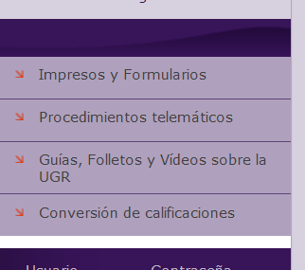


Nuestra web: http://internacional.ugr.es/
Sección Erasmus
  Notas informativas sobre las ayudas
Sección Impresos y formularios
Sección procedimientos telemáticos
Facebook
Suscripción a novedades web

Slide 44
MUY IMPORTANTE LEER EL CORREO DE LA UGR
Todas las comunicaciones que realizamos desde la oficina central de RRII (Complejo Triunfo) las remitimos al correo de la ugr (xxx@correo.ugr.es)
Muy importante consultarlo frecuentemente para que no se os pasen plazos o información importante.

Slide 45



María Á. López-Vallejo
rrii_faedumel@ugr.es
estudiantes_faedumel@ugr.es
Juan Carlos Garrido Rodríguez
jcgarrido@ugr.es
María Angustias Sánchez Ojeda
vicestudiantes.ccs.melilla@ugr.es

Slide 46

¡A disfrutar de una estancia inolvidable!
Vicerrectorado de Internacionalización
http://internacional.ugr.es
http://www.facebook.com/internacionalugr
intlinfo@ugr.es Tlf 958249030 Fax 958243009
Horario de atención al público: Lunes a viernes de 9 a 2

